Slide 1
Jónhvolfið

Slide 2
Hvernig verður jónhvolfið til?
Eins og alltaf til framleiðslu, þarf
EFNI + ORKU
Efnið Kemur úr gufuhvolfinu, einkum súrefni (O) og köfnunarefni (N)
Orkan Kemur að mestu leyti frá sólinni, einkum með rafsegulbylgjum:
útfjólublátt ljós (UV)
mjúkir Röntgengeislar (soft X-rays)

Slide 3
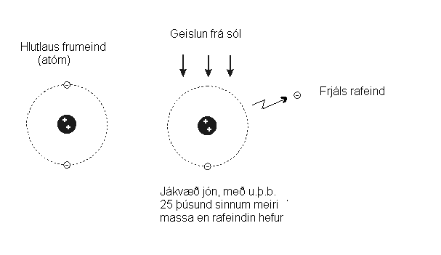
Jónun loftfrumeindar
Helsta loft sem jónast: O₂ (súrefnissameind)
O (súrefnisfrumeind)
NO (köfnunarefnismónoxíð)

Slide 4
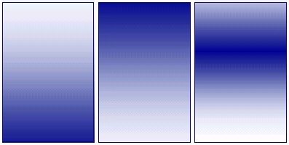
Hæð jónalags
+ ORKA
EFNI
= JÓNALAG
í vissri hæð
hæð
yfirborð jarðar
þéttni lofts
styrkur geisla
þéttni rafeinda

Slide 5
Jónalögin eru fleiri en eitt
dagur nótt
Ástæðan er
fleiri en ein loftgerð jónast
hver loftgerð þarf ákveðinn
orkuskammt
orkuskammtur geislunar fer
eftir bylgjulengd hennar
mismunandi bylgjulengdir
draga mislangt niður í gufu-
hvolfið
http://www.ips.gov.au
Í raun eru lögin ekki aðskilin, heldur toppar í þéttni, eins og svörtu línurnar sýna.

Slide 7
Áhrif frá rafsegulbylgju
jónirnar róla sér með tíðni bylgjunnar, það er riðstraumur eins og í loftneti
massi jákvæðu jónanna heldur aftur af þeim, eingöngu rafeindirnar skipta hér máli
hreyfiorkan er fengin úr bylgjunni sem dofnar, stöðvast jafnvel alveg

Slide 8
Hvað verður um sveifluorku rafeindanna?
geislar út sem spegluð bylgja (reflection)
eyðist í varma við árekstur (absorption)
Líkur á árekstri vaxa með minni hæð og þéttara lofti:
D-lag (≈ 60 km) er fyrst og fremst deyfilag
F-lög (200 – 400 km) góður spegill (hærri böndin)
E-lag (≈ 120 km) þokkalegur spegill (lægri böndin),
nokkur deyfing

Slide 9
Lægri tíðni deyfist meira
Tökum dæmi um 2 dB deyfingu við 14 MHz (20 m) í D-laginu, og reiknum
með að þar dugi 1 W til að hafa samband. Þá fæst fyrir lægri bönd:
20 m 2 dB 1 W
40 m 8 dB 4 W
80 m 32 dB 1 kW
160 m 128 dB 4 TW (milljón MW)

Slide 10
Hærri tíðni krefst meiri jónunar
f > MUF
í réttu hlutfalli við
kvaðratrótina af
þéttni rafeinda
f = MUF
MUF (maximum useable frequency) = hæsta nothæfa tíðni

